Slide 1
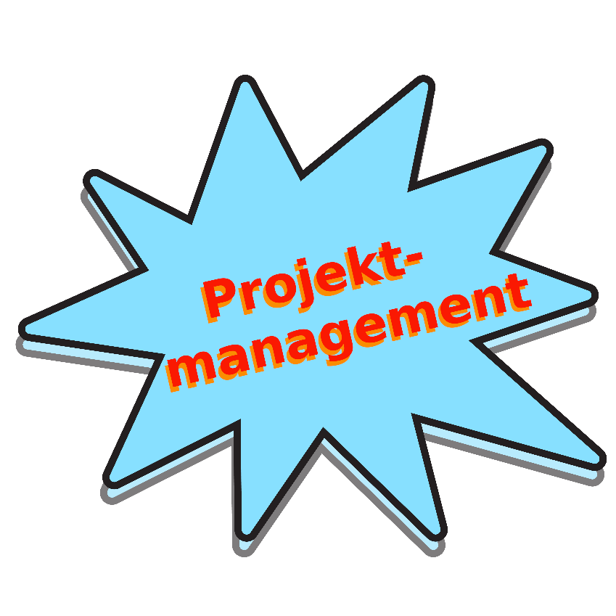
Projektmanagement: Was ist das und für was soll das gut sein?
Steff Bentrup, SUB Hamburg
Projektleitung „Aufbau eines Projektmanagement Office“
Folien unter CC-BY-SA 4.0-Lizenz nachnutzbar
Für die Projektmanagement-Grafik wurde eine Grafik von __Maria Letta__ als Grundlage verwendet, die unter CC BY-SA 4.0-Lizenz zur Nutzung zur Verfügung gestellt wird.

Slide 2
Infos und Spielregeln
Keine Fortbildung, sondern Werbeveranstaltung! ☺
Keine Kameraaufnahme des Raums
Zoom-Raum nicht sichtbar im Konferenzraum
Mikrofone bleiben deaktiviert
Fragen sehr gerne, aber bitte am Ende
  Zoom-Teilnehmende bitte in den Chat schreiben
  Bleiben Fragen offen, werden auch diese bei der Vortragsdoku berücksichtigt

Slide 3
Take Aways
Unterschied von Projekt und Alltagsgeschäft
Umfang von Projektmanagement
  Relevanz für Bibliotheken
Vorteile von einem standardisierten Projektmanagement

Slide 4
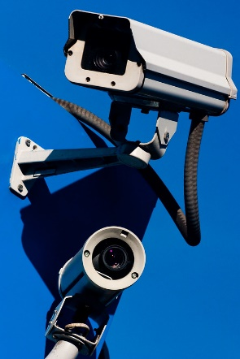
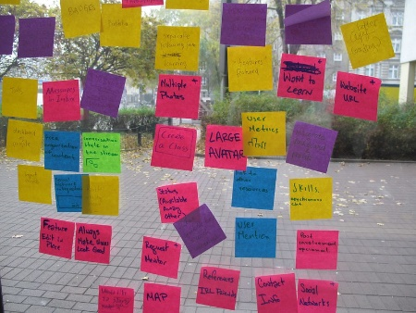

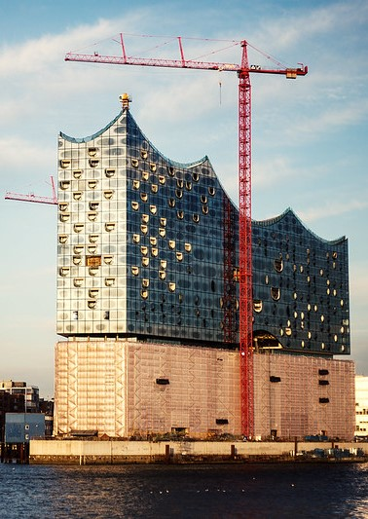
Bei Projektmanagement denke ich zuerst an...?
Kontrolle
Bunte Karten an Wänden
1
Kommunikation / Teamwork
4
3
2
Tabellen
Elbphilharmonie
5
Top-Antworten: 1 +3
Infos zu Quellen und Nutzungsbedingungen der hier verwendeten Bilder in der letzten Folie

Slide 5
1. Was ist ein Projekt?
Gemäß DIN 69901-5 ist ein Projekt ein
"Vorhaben, das im Wesentlichen durch die Einmaligkeit der Bedingungen in ihrer Gesamtheit gekennzeichnet ist,
wie z.B. Zielvorgaben, zeitliche, finanzielle, personelle oder anderen Begrenzungen sowie eine projektspezifische Organisation."

Slide 6

2. Was ist ein Projekt?
Ich mache mir jeden Tag Frühstück für mich
Ich werde beauftragt, ein Frühstück für alle SUB-Mitarbeitenden zu organisieren
Frühstück
Linie / Alltagsgeschäft
Projekt
Aufgabe wiederkehrend / Alltagsbusiness
Übliche Rolle
Ziel(e) bekannt
Wege zu Ziel(en) bekannt
Ressourcen stehen zur Verfügung
Nötiges Wissen und Kompetenzen vorhanden
Einmalige (neue) Aufgabe
Andere Rolle
Zu Beginn mehr Unklarheit bzgl. Zielen und Wegen zu Zielerreichung
Begrenzte Ressourcen
Mehrbedarf an Wissen und Kompetenzen vorhanden
Foto: CC-BY-SA 2.0 by Camila Tamara Silva Sepúlveda

Slide 7
2. Was ist Projektmanagement?
PM laut DIN 69901:
„Gesamtheit von Führungsaufgaben, -organisation, -techniken und -mitteln für die Initialisierung, Definition, Planung, Steuerung und den Abschluss von Projekten“.
„Projektmanagement befasst sich mit der
Anwendung von Methoden, Tools, Techniken und Kompetenzen für ein Projekt, um Ziele zu erreichen.“
(IPMA ICB 4.0)
Projektmanagement ist eine temporäre Aufgabe über die gesamte Laufzeit eines Projekts.

Slide 8
2. Was ist Projektmanagement?
Projektmanagement-Phasen im Projektverlauf
  Vorprojektphase
  Initialisierung
  Definition
Steuerungs- und Umsetzungsphase
Abschluss-
phase
Planungsphase

Slide 9
2. Was ist Projektmanagement?
Buntes Papier an Wänden
Tabellen
Kommunikation / Teamwork
Kontrolle
Elbphilharmonie

Slide 10
2. Was ist Projektmanagement?
Buntes Papier an Wänden
Tabellen
Kommunikation / Teamwork
Kontrolle
Elbphilharmonie
Kreative Methoden
Neue Formen der Zusammenarbeit
Infos zu Quellen und Nutzungsbedingungen der hier verwendeten Bilder in der letzten Folie

Slide 11
2. Was ist Projektmanagement?
Strukturierte Daten
Kompakte Darstellung
Dokumentation
Arbeitshilfen
Buntes Papier an Wänden
Tabellen
Kommunikation / Teamwork
Kontrolle
Elbphilharmonie

Slide 12
2. Was ist Projektmanagement?
Basis für gute Entscheidungsfindung
Wer braucht wann von wem welche Infos?
Wer kann auf das Projekt einwirken? Auf wen wirkt das Projekt ein?
Meetings
Rollen
Gruppendynamik
Buntes Papier an Wänden
Tabellen
Kommunikation / Teamwork
Kontrolle
Elbphilharmonie
Infos zu Quellen und Nutzungsbedingungen der hier verwendeten Bilder in der letzten Folie

Slide 13
2. Was ist Projektmanagement?
Basis für gute Entscheidungsfindung
Wer braucht wann von wem welche Infos?
Wer kann auf das Projekt einwirken? Auf wen wirkt das Projekt ein?
Meetings
Rollen
Gruppendynamik
Buntes Papier an Wänden
Tabellen
Kommunikation / Teamwork
Kontrolle
Elbphilharmonie
Infos zu Quellen und Nutzungsbedingungen der hier verwendeten Bilder in der letzten Folie

Slide 14
2. Was ist Projektmanagement?
Machbarkeit
Ressourcenverbrauch
Zielerreichung
Projektgesundheit
Evaluation nach Projektende
Buntes Papier an Wänden
Tabellen
Kommunikation / Teamwork
Kontrolle
Elbphilharmonie
Infos zu Quellen und Nutzungsbedingungen der hier verwendeten Bilder in der letzten Folie

Slide 15
2. Was ist Projektmanagement?
Veränderungen im Projektumfeld
Risiken
Änderungen
Lessons Learned
Buntes Papier an Wänden
Tabellen
Kommunikation / Teamwork
Kontrolle
Elbphilharmonie
Infos zu Quellen und Nutzungsbedingungen der hier verwendeten Bilder in der letzten Folie

Slide 16
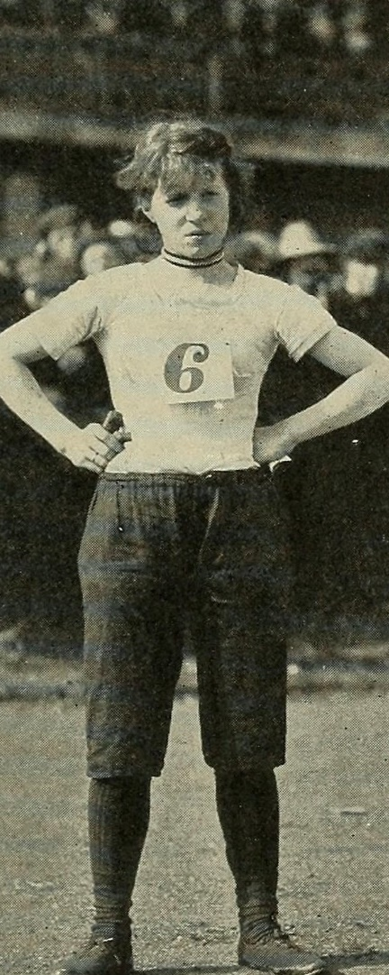
2. Was ist Projektmanagement?
Relevanz für Bibliotheken?
Baumaßnahmen
Veranstaltungen
Einführung von neuen Geräten
Einführung/Entwicklung von neuen digitalen Services / neuer Software
Wissenschaftliche Drittmittelprojekte / Projekte mit externer Förderung
Strukturelle Veränderungen in der Organisation
Foto (Ausschnitt): CC0 via Internet Archive Book Images
Notes:
Für mich _ PM ist zu Lernen, die richtigen Fragen zum richtigen Zeitpunkt zu stellen und jetzt ist der Zeitpunkt für ihre und eure Fragen.

Slide 17
3. Wozu PM-Standards?
Best Practices – bewährtes Vorgehen
Strukturiertes Vorgehen
Angemessenes Vorgehen
Nachvollziehbares Vorgehen
→ Unabhängig von Einzelpersonen (=Wissensinseln)

Slide 18
4. Wozu PM-Standards?
Beeinflussbarkeit
Grad der Beeinflussbarkeit
Während der Vorprojektphase können leicht Anpassungen vorgenommen werden,
ohne dass (hohe) Kosten dabei entstehen.
Kosten Fehlerbehebung
Projektverlauf
Vorprojektphase

Slide 19
4. Wozu PM-Standards?
Infos zur Stacey-Matrix vom BVA
Bei weiterem Interesse zu diesem Thema nach Cynefin Modell/Framework suchen
Klassisches und agiles Projektmanagement
Unklar,
eindeutig
Anforderungen
einfach > kompliziert > komplex > chaotisch
traditionell/klassisch > agil
klar,
eindeutig
Lösungsansatz
klar,
bekannt,
bewährt
unklar,
neu,
unerprobt
17.06.2024
19
Projektmanagement als wichtiges Tool für DH-Projekte

Slide 20
4. Wozu PM-Standards?
Infos und Weiterbildungsmöglichkeiten:
Über den Bund:
Praxisleitfaden des BMI
Über die FHH
Projekt-Wissenscenter (PMO der FHH) → Projekt-Portal der FHH (ZUVEX-Kennung nötig)
ZAF Fortbildungen
An der SUB
Intranet-Bereich für Projektmanagement
An der UHH
StSt Smart Administration

Slide 21
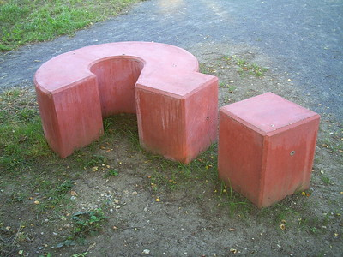
Vielen Dank für die Aufmerksamkeit!
Fragen?
Kontakt:
Steff Bentrup
Von-Melle-Park 3
20146 Hamburg
040 / 4 28 38-8870
stefanie.bentrup@sub.uni-hamburg.de
Bild:
Alexander Henning Drachmann Lizenz: CC-BY-SA

Slide 22



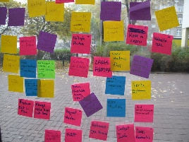
Verwendete Bilder
Bilder, deren Quelle und Nachnutzungshinweise nicht auf der jeweiligen Folie hinterlegt wurden:
CC-BY-NC 2.0
by David Ingram
CC-BY-NC 2.0
by Kevin Hackert
CC-BY-NC 2.0
By Thomas Hawk
CC-BY-SA 2.0
By Peer 2 Peer University
Folien unter CC-BY-SA 4.0-Lizenz nachnutzbar

